Slide 1
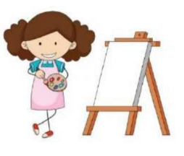
Artes visuales
3° básico

Slide 2
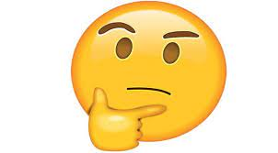
¿Cómo son los rostros?
1.- ¿Cuántos rostros has visto en la vida? ¿Qué tienen en común?
2.- ¿Podríamos decir que los rostros son iguales?
3.- ¿Qué sucedería si todos los rostro fueran iguales?

Slide 3

Actividad 1:
05-03-2024
Desafío: ¿Te atreves a dibujar un rostro… es decir varios rostros distintos?
1.- Tu profesora te entregara hojas blancas en las que debes poner en practica tu dibujo, recuerda que te puedes equivocar muchas veces… estamos aprendiendo.
2.- Piensa en rostros que alguna observaste y llamaron tu atención.
3.- Comienza tus dibujos.

